Slide 1
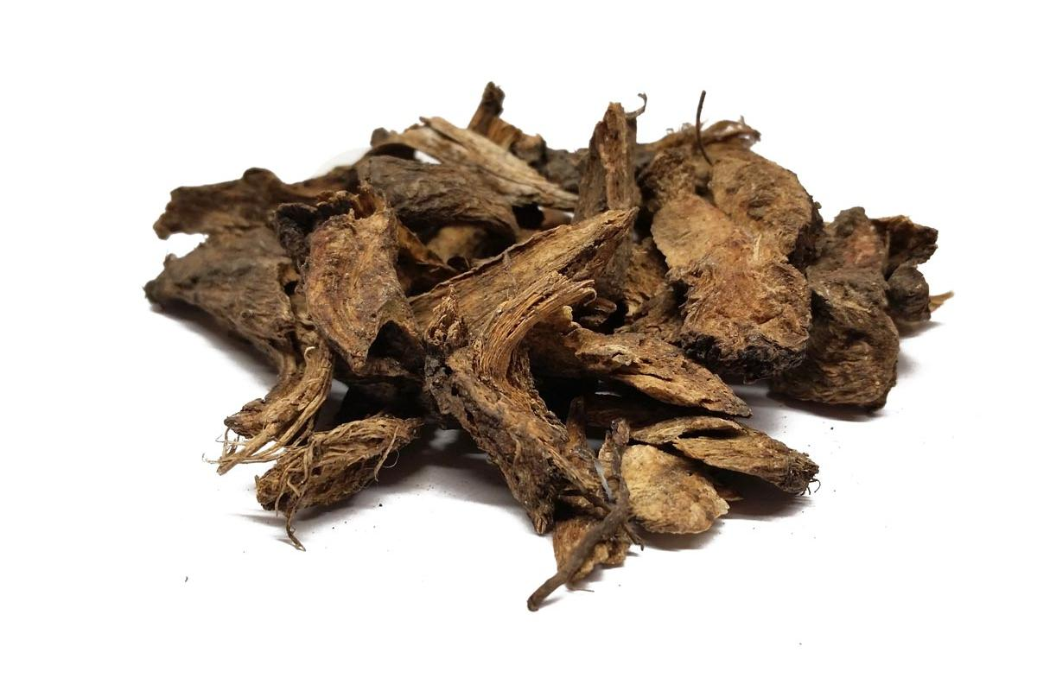
Девясила высокого корневища и корни
Inulae helenii rhizomata et radices
Девясил высокий Inula helenium L.
сем. Астровые Asteraceae

Slide 2
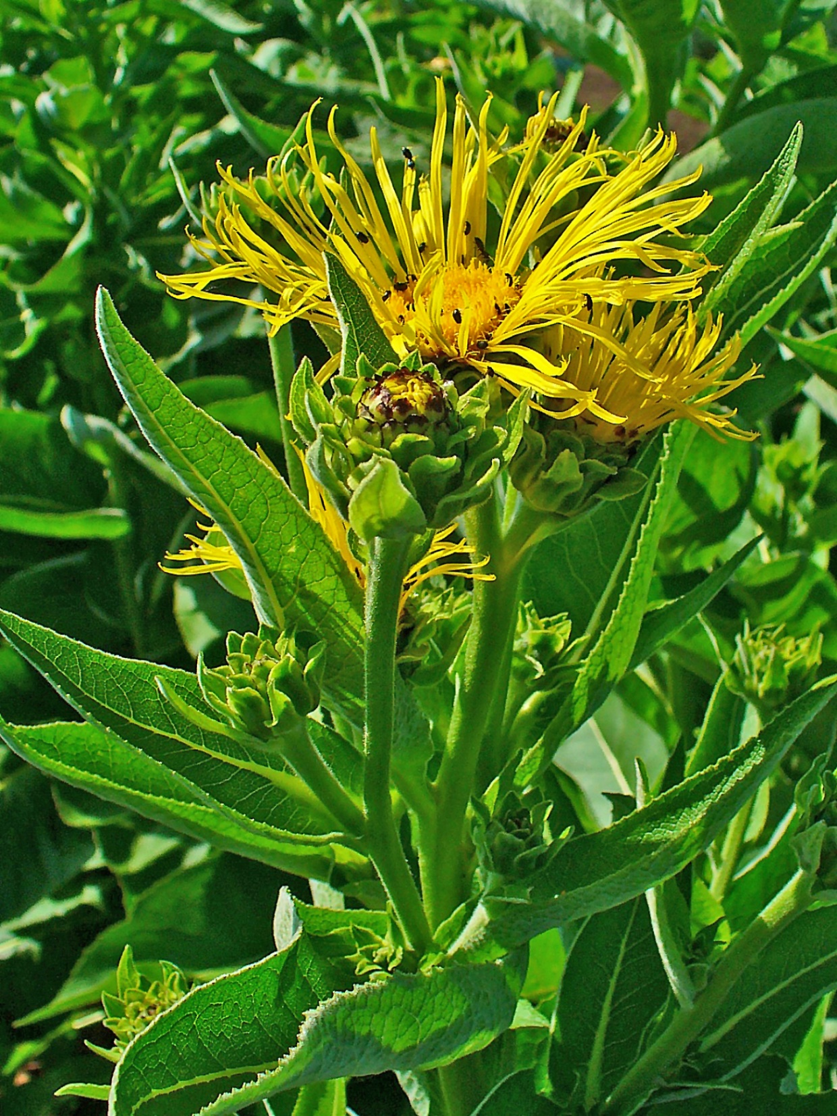
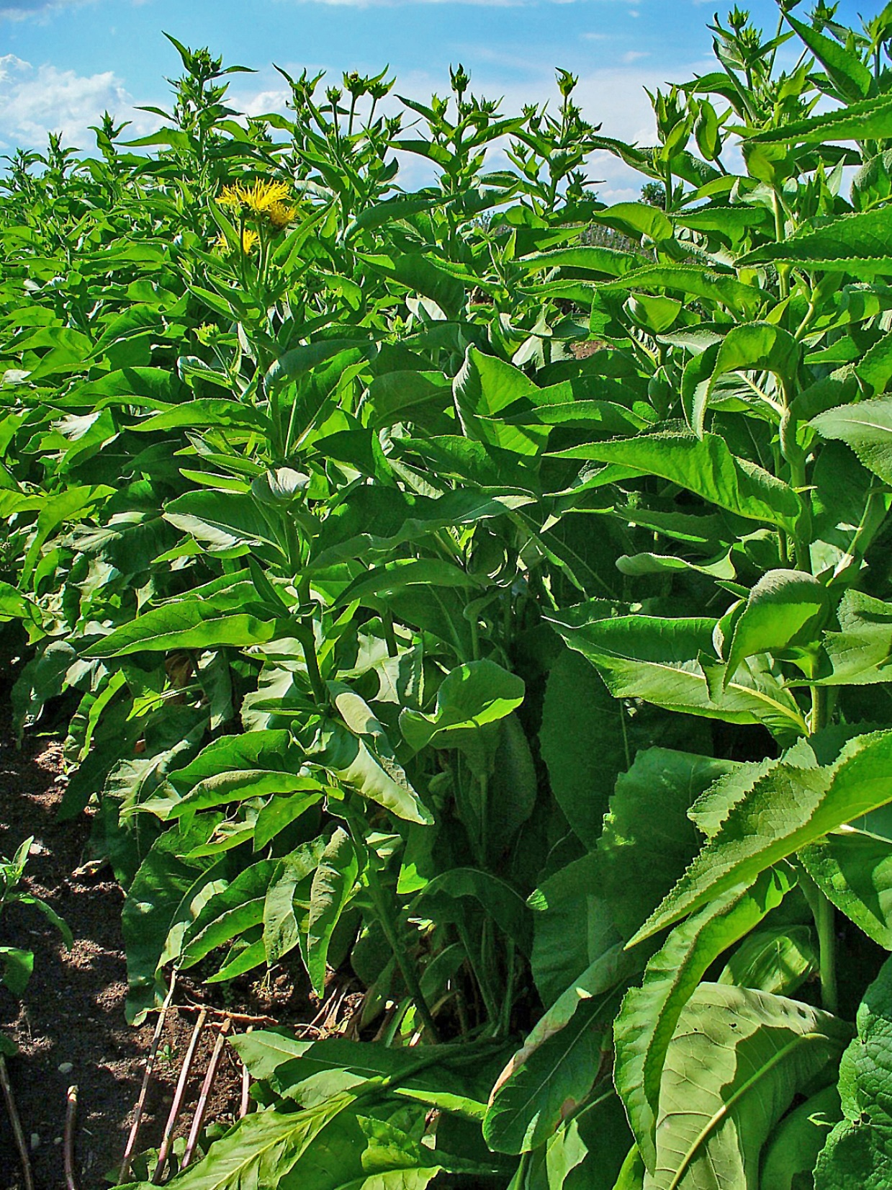

Slide 3
Химический состав
алантолактон изоалантолактон

Slide 4
Стандартизация
Корневища и корни девясила стандартизуется ГФ XIV – ФС.2.5.0070.18 по содержанию суммы фруктозанов и фруктозы в пересчете на инулин (не менее 25%) и экстрактивных веществ, извлекаемых водой (не менее 35%).

Slide 5
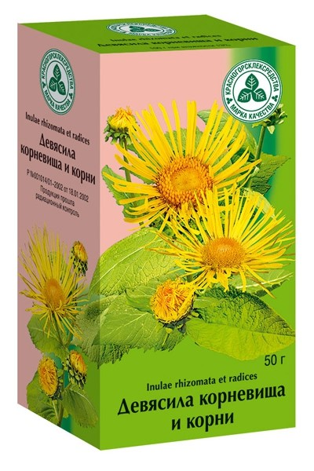
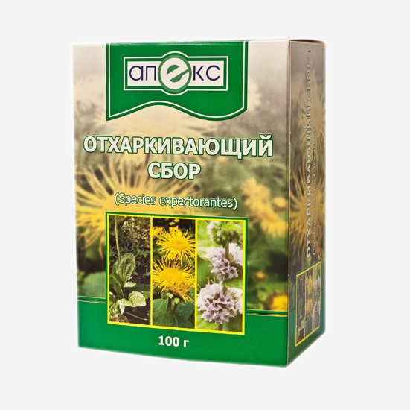
Препараты девясила высокого

Slide 6
